Slide 1
Нейропсихологія: теоретичні основи і практичне значення
Савчук Людмила Олександрівна,
к.п.н., доцент кафедри психології, соціальної роботи та гуманітарних дисциплін
2023р.

Slide 2
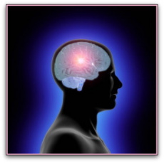
Нейропсихологія як наука
Нейропсихологія - галузь клінічної психології, яка вивчає мозкові основи психічної діяльності, чи мозкову організацію психічної діяльності.
Нейропсихологія – вивчає зміни у психічних процесах, що пов»язані з локальними пошкодженнями мозку та їх зв»язок з психічною діяльністю з певним мозковим субстратом .
Ця наука досліджує роботу різних зон мозку при виконанні певних видів діяльності (математичних операцій, письма, читання, запам»ятовування, впізнавання знайомих предметів тощо.

Slide 3
Історія нейропсихології
Докласичний період до 1861 року
Цей період починається з перших посилань на когнітивні зміни, пов'язані з пошкодженням мозку, що спостерігалися в Єгипті приблизно в 3500 р. До н. Е., Закінчуючись впливовими теоріями Франца Галла, батька френології.
Класичний період (1861-1945)
У 1861 році примітивний череп був представлений Паризькому антропологічному товариству. Стверджувалося, що існує прямий зв’язок між інтелектуальною здатністю та обсягом мозку.
Того ж року помер відомий пацієнт "Тан", якого вивчав Пол Брока. Цей вчений під час посмертного обстеження показав, що ураження лобової задньої області може вплинути на здатність говорити.
У цей період відбувся ще один фундаментальний прогрес: публікація докторської дисертації Карла Верніке в 1874 р. Цей автор відкрив існування ділянки мозку, яка допомогла нам розуміти мовлення. Крім того, він зауважив, що вона пов'язана з ділянкою Брока.
Сучасний період (1945-1975)
Цей період починається після Другої світової війни. Через велику кількість поранених війною пацієнтів з травмами головного мозку для проведення діагностичних та реабілітаційних процедур було потрібно більше фахівців.
На цьому етапі з’явилася книга А. Р. Лурія «Травматична афазія», опублікована у 1947 р. У ній він запропонував кілька теорій про мозкову організацію мовлення та її патології на основі спостережень, отриманих від пацієнтів, поранених на війні.
В Іспанії була створена робоча група, що спеціалізувалася на нейропсихології під керівництвом Барракера-Бордаса. У всіх європейських країнах створюють робочі групи навколо нейропсихології, утверджують як наукову та функціональну сферу.
Сучасний період (з 1975 р.)

Slide 4
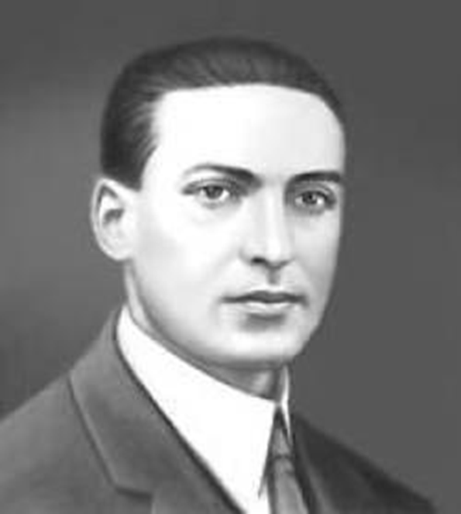
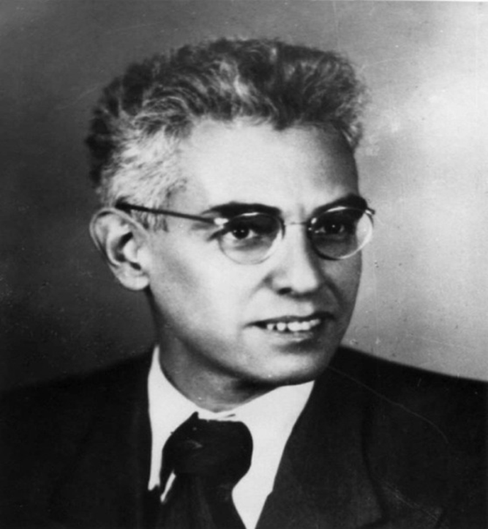
Нейропсихологія започаткована у 20-40-і роки XX ст.
Перші нейропсихологічні дослідження проводились у 20-і роки Л.С. Виготським, однак створення нейропсихології як самостійної галузі психологічних знань належить О.Р. Лурія.
Л.С. Виготський

Slide 5
Що вивчає нейропсихологія?
Нейропсихологія сприйняття
Сприйняття було одним з перших напрямків вивчення нейропсихології. Зокрема, перші дослідники зрозуміли, що існують певні ділянки мозку, які відповідають за обробку інформації від органів чуття.
В рамках нейропсихології сприйняття зазвичай вивчаються агнозії, що представляють собою порушення сприйняття, які можуть виникнути, коли є певний тип пошкодження мозку в областях, пов’язаних з інтерпретацією зорових чи слухових даних.
Нейропсихологія уваги
Нейропсихологія мови
Нейропсихологія пам'яті
Нейропсихологія виконавчих функцій (здібності, поведінка)

Slide 6
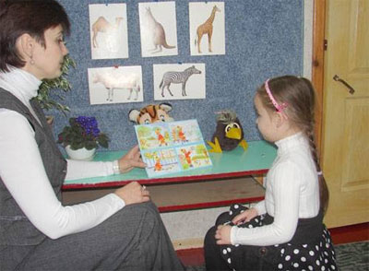
Значення нейропсихології
Нейропсихологія дозволяє
- зрозуміти мозкові механізми різноманітних порушень розвитку;
- розширити спектр діагностичних методів;
- аналізувати структуру дефекта постраждалої функції (виділенння первинних і вторинних симптомів) для розуміння компенсаторних перебудов і вибору методів спрямованого впливу;
- обирати оптимальні методи корекційної роботи з опорою на закономірності міжзональних взаємодій в мозку.

Slide 7
1.Нейропсихологія: об’єкт та предмет досліджень. Передумови виникнення та історія розвитку нейропсихології
.
Нейропсихологія – галузь психологічної науки, яка вивчає зміни у психічних процесах, що пов’язані з локальними пошкодженнями мозку та їх зв’язок з психічною діяльністю з певним мозковим субстратом. Ця наука досліджує роботу різних зон мозку при виконанні певних видів діяльності (математичних операцій, письма, читання, запам’ятовування, впізнавання знайомих предметів тощо). Об’єкт дослідження – це мозок хворої чи травмованої людини. Предмет дослідження – причинно-наслідкові зв’язки між ураженням і змінами збоку психічних процесів різних рівнів.
Нейропсихологія дозволяє зрозуміти мозкові механізми різноманітних порушень розвитку; розширити спектр діагностичних методів; аналізувати структуру дефекта постраждалої функції (виділенння первинних і вторинних симптомів) для розуміння компенсаторних перебудов і вибору методів спрямованого впливу; обирати оптимальні методи корекційної роботи з опорою на закономірності міжзональних взаємодій в мозку.

Slide 8
Основні напрямки нейропсихології
Клінічна нейропсихологія - вивчає нейропсихологічні симптоми і синдроми, які виникають при пошкодженні певної ділянки мозку і співставляє їх із загальною клінічною картиною захворювання.
Экспериментальна нейропсихологія - вивчає різні форми порушень психічних процесів при локальних пошкодженнях мозку.
Реабілітаційна нейропсихологія - включає в себе обширний комплекс методів і прийомів, з метою цілеспрямованого впливу на ослаблені чи втрачені в результаті хвороби чи травми функціональні системи мозку.
Дитяча нейропсихологія – вивчає взаємозв»язок соціального функціонування (поведінки і навчання) дитини з формуванням її психічних функцій і особистості, з розвитком мозку в нормі і патології, а також можливості використання отриманих знань для корекційно-развиваючого навчання.
Нейропсихологія пізнього віку - вивчає закономірності функціонування мозку людини в період інволюції.

Slide 9
Теорія системної динамічної локалізації ВПФ
Принцип динамічної мозкової локалізації.
Такий підхід заперечував можливість розташування психічної функції в одному місці кори і вказував на складний системний склад мозкових зон, які забезпечують психічні функції, а також на динамічний характер їх взаємодії.
Принцип «подвійної дисоціації».
Даний принцип описує можливість пошкодження одних психічних функцій при збереженості інших при обмеженому пошкодженні кори головного мозку. З точки зору мозкової організації це означає, що різні психічні функції можуть бути пов»язані з роботою різних мозкових зон, тобто мають різну мозкову організацію (Лурія О. Р., 1973; The Blackwell Dictionary of neuropsychology, 1996).

Slide 10
Теорія системної динамічної локалізації ВПФ
Створивши теорію системної динамічної локалізації вищих психічних функцій людини, О. Р. Лурія дав нову трактовку таких понять нейропсихології, як симптом, функція, локалізація, і ввів ряд нових: нейропсихологічний фактор, синдромний аналіз, а також розробив концепцію трьох функціональних блоків мозку.
Поняття «вищі психічні функції» – центральне для нейропсихології. Воно було введено в загальну психологію і нейропсихологію Л.С. Виготським, а детально розроблено О.Р. Лурія та ін.
ВПФ – це складні форми свідомої психічної діяльності, здійснюються на основі відповідних мотивів, регулються відповідними цілями і програмами та підпорядковуються всім закономірностям психічної діяльності.
До ВПФ відносять – мову, письмо, рахунок, вирішення задач, пам»ять, увагу та ін.

Slide 11
Будова центральної нервової системи

Slide 12
Нервова система виконує наступні функції
Отримання інформації про оточуючий світ людини та стан організму.
Передача цієї інформації у головний мозок.
Координація свідомого руху тілом.
Координація та регулювання серцевого руху температури та ін.

Slide 13
Вищі психічні функції (ВПФ) – це складні, системні психічні процеси, які формуються прижиттєво, соціальні за своїм походженням
До вищих психічних функцій належать: пам'ять, мислення, сприймання, мовлення. Вони соціальні за своїм походженням, опосередковані за будовою та довільні за характером регуляції.
Сприймання. Сприйманням називають психічний процес відображення предметів та явищ дійсності у сукупності їх відмінних якостей та частин при безпосередньому впливі їх на органи чуття. Сприймання – це відображення комплексного подразника.
Мислення. У процесі відчуття та сприймання людина пізнає певні якості оточуючого світу в результаті безпосереднього чуттєвого відображення цих властивостей.
Пам'ять – один з важливих компонентів психічних процесів, він тісно пов'язаний з усім комплексом психічних процесів людини та особливо зі сприйманням та мисленням.
Мовлення. Мовлення займає провідне місце в системі вищих психічних функцій і є основним механізмом мислення, свідомої діяльності людини. Поза мовленням неможливо формування особистості: мовлення не тільки саме є вищою психічною функцією, але й сприяє переходу в цю категорію інших психічних функцій.

Slide 14
.Вищі психічні функції. Визначення та характеристика поняття
ВПФ – це складні форми свідомої психічної діяльності, здійснюються на основі відповідних мотитвів, регулються відповідними цілями і програмами та підпорядковуються всім закономірностям психічної діяльності. До ВПФ відносять – мову, письмо, рахунок, вирішення задач, пам’ять, увагу та ін.
Отже, відповідно до теорії системної динамічної локалізації вищих психічних функцій людини, кожна вища психічна функція забезпечується мозком як цілим, однак це ціле складається з високо диференційованих розділів (систем, зон), кожен з яких вносить свій внесок у реалізацію функції. Безпосередньо з мозковими структурами слід співвідносити не всю психічну функцію і навіть, не окремі її ланки, а ті фізіологічні процеси (фактори), які здійснюються у відповідних мозкових структурах. Порушення цих фізіологічних процесів (факторів) веде до появи первинних дефектів, а також взаємопов'язаних з ними вторинних дефектів (первинних і вторинних нейропсихологічних симптомів).

Slide 15
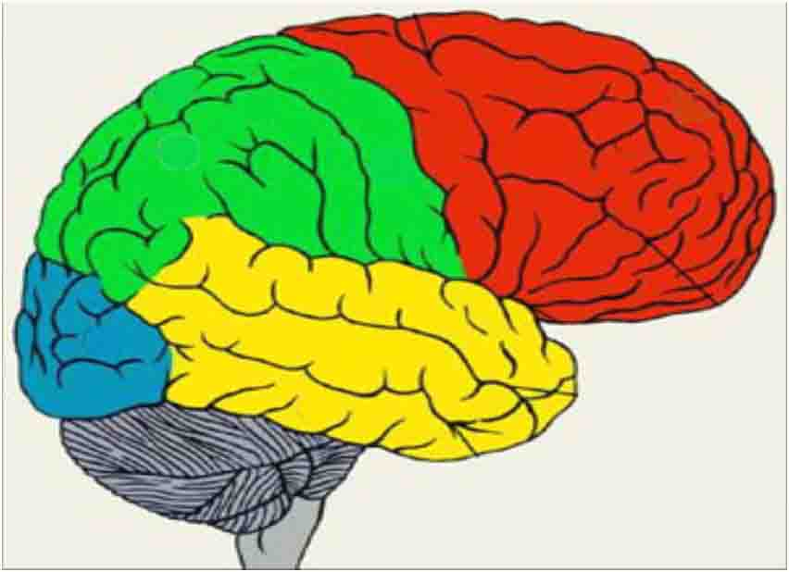
тім»яна
лобна
потилична.
скронева

Slide 16
Мозкові механізми вищих психічних функцій
Мозок як субстрат психічних процесів являє собою єдину супер систему, єдине ціле, що складається, однак, з диференційованих відділів (ділянок або зон), які виконують різну роль у реалізації психічних функцій.
Як відомо, головний мозок - вищий орган нервової системи - як анатомо-функціональне утворення може бути умовно поділені на кілька рівнів, кожен з яких здійснює власні функції.
I рівень - кора головного мозку - здійснює вище управління чутливими і руховими функціями, переважне управління складними когнітивними процесами.
II рівень - базальні ядра півкуль великого мозку - здійснює управління мимовільними рухами і регуляцію м'язового тонусу.
III рівень - гіпокамп, гіпофіз, гіпоталамус, поясна звивина, мигдалеподібне ядро- здійснює переважне управління емоційними реакціями і станами, а також ендокринну регуляцію.
IV рівень (нижчий) - ретикулярна формація та інші структури стовбура мозку - здійснює управління вегетативними процесами.

Slide 17
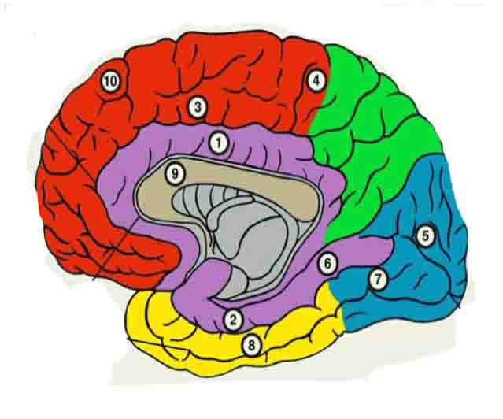
Точні рухи
Основні рухи
Відчуття
Поведінка
і почуття
Зорове
впізнавання
Мовлення
Слух
Зір

Slide 18
5. Локалізація вищих психічних функцій: сучасні уявлення
Нейропсихологія почала складатися в 1920-40-і рр.. Основна заслуга створення нейропсихології- О.Р.Лурія, однак перші дослідження проводилися ще Л.С.Виготським , який сформулював основні положення про розвиток ВПФ, про смисловому і системну будову свідомості, почав вивчення ролі різних відділів мозку у здійсненні різних форм психічної діяльності, сформулював принципи локалізації ВПФ, принцип «екстракортикальної» організації психічних процесів, спостерігаючи за дітьми, вивів основну закономірність психічного розвитку: послідовність формування ВПФ людини і послідовність прижиттєвої зміни їх мозкової організації, сформулював положення про неоднаковий системний вплив вогнищевих уражень мозку на ВПФ на різних етапах психічного розвитку.
Важливий внесок у вітчизняну нейропсихологію зробила Б.В.Зейгарник зі своїми співробітниками:(Були вивчені порушення мислення у хворих з локальними і загальними органічними ураженнями мозку); грузинська школа психологів досліджувала особливості фіксованої установки при загальних і локальних ураженнях мозку (н-р, Д. Н. Узнадзе). Положення Н. А. Бернштейна про фізіології активності з'явилися одним з логічних «блоків» в побудові нейропсихологичної моделі доцільної поведінки людини.
Головний мозок підрозділяється на стовбур, мозочок і великий мозок та складається з двох півкуль - правої і лівої ; в кожній з них об'єднуються три філогенетично і функціонально різні системи:1) нюховий мозок ;2)базальні ядра ;3) кора великого мозку - конвекситальна, базальна, медіальна.
У кожній півкулі є п'ять часток:1) лобова ;2) тім'яна ;3) потилична ;4) скронева ;5) острівкова, острівець

Slide 19
Функціональні блоки головного мозку людини
Енергетичний блок – містить в собі стовбур мозку з його ретикулярною формацією, середній мозок з його центральною сірою рідиною, гіпоталамус, який забезпечує усі обмінні процеси в організмі, та паллідум (бліду кулю), одне з ядер та підкірку, що інтенсивно заряджає та тонізує кору.
Гностичний блок (Інформаційний) – блок сприймання та утримування інформації, що має скроневу, потиличну та тім’яну долі мозку, завдяки чому отримана інформація зберігається та надається по мірі необхідності.
Блок програмування поведінки, висловлювання, емоційно-вольової діяльності пов'язаний з фронтальною ділянкою кори головного мозку

Slide 20
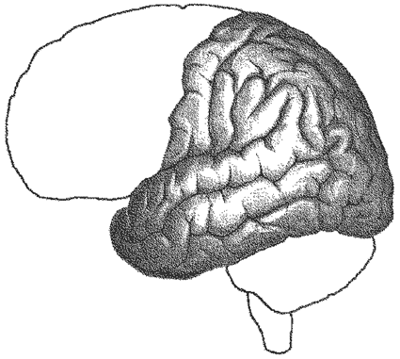
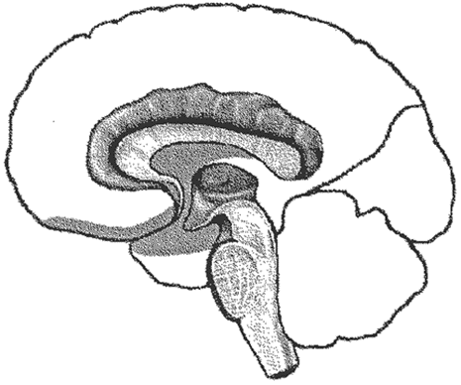
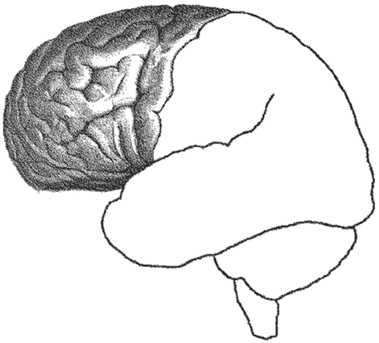
За вченням О.Р. Лурія кожна ВПФ здійснюється 3-ма блоками мозку:
II Блок
III Блок
I Блок

Slide 21
I функціональний блок мозку
I функціональний блок мозку- це блок регуляції енергетичного тонуса і активності мозку.
Було доведено (І. П. Павлов, О. Р. Лурія, М. Н. Ліванов), що для нормальної психічної діяльності організм людини має бути в стані активності. Лише в стані активності людина може приймати і переробляти інформацію , програмувати діяльність, та контролювати її. Було виявлено, що механізми, які забезпечують і регулюють тонус кори, розташовані не в самій корі, а в розташованих нижче стовбурових та коркових відділах мозку.
До структур I блока відносять:
♦ ретикулярну формацію стовбура мозку;
♦ неспецифічні структури середнього мозку, його діенцефальних відділів;
♦ лімбічну систему;
♦ медіобазальні відділи кори лобних та скроневих зон мозку.

Slide 22
I функціональний блок мозку
Функціональне значення І блока:
регуляція процесів активації ;
Забезпечення загального активаційного фона, на якому здійснюються всі психічні функції;
Підтримка загального тонуса ЦНС, необхідного для психічної діяльності;
Організація уваги та свідомості в цілому;
організація пам»яті;
організація мотиваційних та емоційних процесів і станів (базальних) емоцій (страх, задоволення, гнів та ін.), а також мотиваційних процесів різних потреб організму

Slide 23
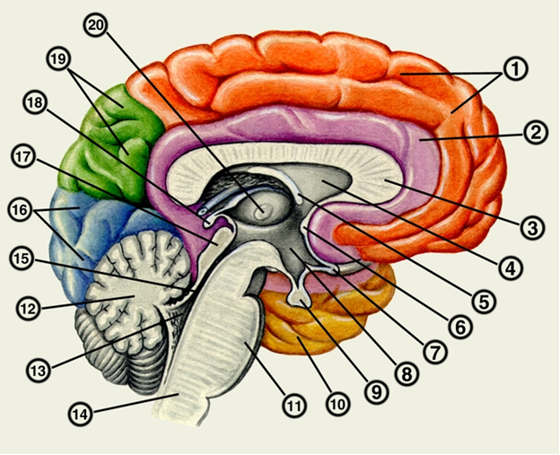
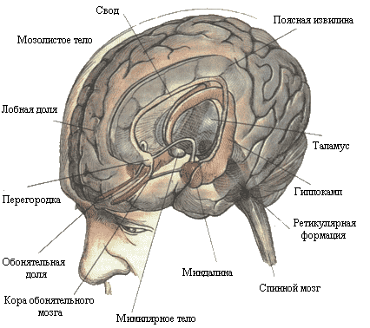
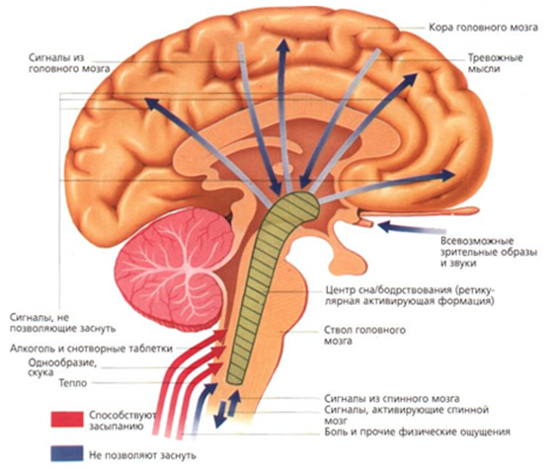
I функціональний блок мозку

Slide 24
Будова та функції 12 пар черепно-мозкових нервів.

Slide 25
II функціональний блок мозку
II функціональний блок мозку— блок прийому, переробки і зберігання зовнішньої інформації.
Розташований в задніх відділах півкуль. Це зорові (потиличні), слухові (скроневі) і шкірно-кінестетичні (тім»яні) зони кори головного мозку і відповідні підкіркові структури.

Slide 26
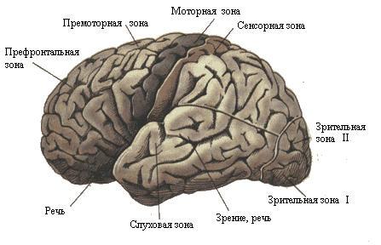
III функціональний блок мозку
III функціональний блок мозку - блок програмування, регуляції і контролю за протіканням психічної діяльності.
Він відповідає за організацію цілеспрямованої, свідомої психічної активності, яка включає в свою структуру ціль, мотив, програму дій, вибір засобів, контроль за виконанням дій, корекцію результату.
Ш блок розташований в передніх відділах великих півкуль, включає в свій склад моторні, премоторні і префронтальні відділи кори лобних ділянок мозку.
.

Slide 27
Функції кори головного мозку
Це вищий відділ ЦНС.
Забезпечує довільні рухи, дає початок пірамідному шляху.
Кора є органом свідомого сприймання чутливих подразнень.
Кора є анатомічною базою умовно-рефлекторної діяльності.
Кора є органом аналізу і синтезу всіх подразнень з зовнішнього світу і з внутрішніх органів.
Кора є носієм індивідуального досвіду.
Кора відповідає за психічну діяльність і мову.
Кора забезпечує регулюючий вплив на нижчележачі відділи нервової системи.

Slide 28
Зони кори головного мозку
Потилична ділянка. Зорова проекційна зона розташована у потиличних ділянках на внутрішній поверхні півкуль по краях та вглибині
Скронева ділянка. Ця ділянка здійснює сприйняття слухових, нюхових, смакових подразнень, мовленнєвих звуків
Тім’яна ділянка. Функція тім’яної ділянки пов’язана, в основному, з орієнтацією в просторі і часі та з аналізом подразнень від чутливих рецепторів
Лобна частка. Функцією кори лобних часток є організація рухів і рухових механізмів мовлення, поведінки, мислення і пам’яті.

Slide 29
Функціональна асиметрія півкуль головного мозку
Діяльність півкуль головного мозку
Ліва півкуля
Розуміння значення слів.
Розуміння змісту музичних творів.
Розуміння загального змісту картин.
Класифікація видимих об’єктів, поєднання їх в категорії.
Довільне запам’ятовування.
Формування понять про час, простір, причинність.
Права півкуля
Сприймання голосу, інтонації, мелодії мовлення.
Сприймання мелодії.
Сприймання частин картин без розуміння загального змісту.
Ізольоване сприймання об’єктів.
Мимовільне запам’ятовування.
Сприймання просторових відносин предметів.

Slide 30
Міжпівкульна асиметрія мозку

Slide 31
Наслідки уражень правої і лівої півкулі мозку
Таким чином для ураження правої півкулі характерними є 3 групи симптомів: порушення схеми тіла (аутотопагнозія, анозогнозія, псевдомелія); зміни психічної діяльності (ейфорія, зниження критики, пам’яті, конфабуляції); паракінези (автоматизована жестикуляція – «несвідомі» рухи здоровими кінцівками).
Для ураження домінантної (частіше лівої) півкулі характерні: афазії; аграфія; алексія; акалькулія; апраксії (особливо часто аферентна, кінестетична, ідеаторна, конструктивна).

Slide 32
Зорові агнозії: види, локалізація ураження, методи дослідження
Потилична ділянка- зорова проекційна зона розташована у потиличних ділянках на внутрішній поверхні півкуль по краях та вглибині.
Симптоми ураження.1).Зорова агнозія: хворий не є сліпим, він все бачить, обминає перешкоди, але втрачає здатність впізнавати предмети за їх виглядом. При обмацуванні предмету (як сліпий) він швидко впізнає його. Випадки часткової зорової агнозії зустрічаються частіше: може бути лише агнозія кольору, може бути невпізнання обличчя (хворий не розрізняє знайомих людей від незнайомих), будинків на знайомій вулиці.
2.Варіантом прояву зорової агнозії є метаморфопсії, коли порушується правильне впізнавання рис контурів предметів: вони уявляються пошкодженими, заломленими, неправильними. У виникненні таких порушень відіграють роль розлади зв’язків потиличної частки із скроневою, яка має відношення до сприйняття та оцінки просторових співвідношень (кірковий відділ вестибулярного аналізатора).
3.До явищ подразнення потиличної частки належать зорові галюцинації: при подразненні проекційного зорового поля виникають «прості» галюцинації (фотоми) – світлові або кольорові явища у вигляді мерехкотіння, полум’я.
Для ураження правої півкулі характерними є 3 групи симптомів: порушення схеми тіла (аутотопагнозія, анозогнозія, псевдомелія); зміни психічної діяльності (ейфорія, зниження критики, пам’яті, конфабуляції); паракінези (автоматизована жестикуляція –«несвідомі» рухи здоровими кінцівками).Для лівої півкулі- афазії; аграфія; алексія; акалькулія.

Slide 33
Тактильні агнозії: види, локалізація ураження, методи дослідження
Тактильний гнозіс – це здатність розпізнавати на дотик поверхню, текстуру матеріалу; відтворювати форму предмета; а також приймати теплові та болючі сигнали.
Тактильний (дотиковий) гнозіс – функція, що здійснюється постцентральними (тім'яними) зонами кори обох півкуль мозку. При цьому тактильна здатність лівої руки пов'язана з правою півкулею, а правої руки з обома півкулями (білатерально).
Ядерною зоною тактильного аналізатора є область задньої центральної звивини. Первинне поле (3) забезпечує шкірно-кінестетичну чутливість фізично. Вторинні поля (2, 1, 5, 7) спеціалізовані щодо складної диференціації тактильних сигналів. Завдяки їм можливе розпізнавання предметів на дотик. Порушення цієї здатності, що виникає при ураженні даної області мозку, зветься астереогнозом.
Найбільш пізніми формаціями даної області мозку є потилично-тім'яні відділи (поля 39, 40). Вони є третинними і становлять значну частину зони ТРО, яка, своєю чергою, є зоною перекриття, складена з накладених один на одного частин скроневої, тім'яної та потиличної кори. Зважаючи на таку будову ця область мозку є полімодальною і здатна здійснювати найбільш складні з локальних ВПФ. Крім того, зона ТРО має потужні зв'язки із власне кінестетичним, вестибулярним, зоровим апаратами. Завдяки цьому можлива реалізація найбільш складних форм просторового синтезу подразнень, що надходять у них, що і становить зміст орієнтовно-просторової та конструктивно просторової діяльності. Ця властивість третинної тім'яної кори дозволила їй стати місцем локалізації мовної діяльності щодо використання частин мови, що мають кількісне, просторове та тимчасове значення, а саме: префіксів, прийменників, суфіксів, дієслівних часів.
Порушення тактильного гнозису – тактильна агнозія. У хворого з досить збереженою тонкою дотиковою чутливістю втрачається здатність впізнавати предмети при обмацуванні із заплющеними очима. Це явище отримало назву астереогноз..
Просторове орієнтування пов'язані з виділенням у просторі правого і лівого, ззаду спереду, і це разом пов'язані з мовою. Тому орієнтування в просторі може порушуватися при ураженні різних факторів, але основні її форми виникають при ураженні зони спільної роботи цих аналізаторів, тобто скронево-тім'яно-потиличної.

Slide 34
Слухові агнозії: види, локалізація ураження, методи дослідження.
Слуховий гноз ділиться на мовленнєвий (вербальний) і немовний (невербальний). Корковими кінцями слухового аналізатора є різні за ієрархією області скроневих часток мозку. Ліва скронева частка, будучи мовленнєвою, здійснює складні операції сприйняття мови за рахунок здатності до декодування фонематичного складу слова. Права скронева частка відповідає за немовні звуки, включаючи музичні.
Повне двостороннє пошкодження слухової кори, захованої в глибині сильвієвої борозни, у людини буває дуже рідко, до того ж при таких пошкодженнях завжди страждає тканина, що оточує. Зазвичай розвивається словесна глухота, коли порушується здатність розуміти значення слів.
Слухова агнозія поділяється на субдомінантну та домінантну. Субдомінантна слухова агнозія проявляється в нездатності освоїти значення немовних шумів, а саме а) природних, ті що видаються об'єктами природи, б) предметних, ті що видаються предметами, що звучать.
Немовна слухова агнозія виникає при ураженні правої скроневої частки. У цьому випадку діти не розрізняють таких звуків, як скрипи, стуки, гудки, шум вітру, дощу та ін. Вони не чують голосів тварин і тому не наслідують їх. У певної категорії хворих відзначаються дефекти імпресивного музичного слуху (амузія). Іноді у хворих спостерігається підвищена чутливість до шумів (гіперакузія). Спостерігаються також випадки зміни інтонаційно-мелодійної сторони мови, голосу, елементи дизартрії.
Домінантна слухова агнозія виникає при вогнищах ураження, розташованих у лівій півкулі мозку. Вона є мовною і проявляється у труднощах розуміння мови.

Slide 35
Розлади довільних рухів та дій при локальних ураженнях мозку: види, локалізація ураження, методи дослідження.
Праксис (від грецьк. praxis - дія) - здатність виконувати послідовні комплекси рухів та здійснювати цілеспрямовані дії за виробленим планом. При здійсненні складних рухових актів робота скелетної мускулатури має відбуватися у правильній послідовності за одночасно узгоджених скорочення багатьох м'язових груп. Такі дії виникають у процесі професійного навчання.
Складні дії формуються на основі кінестезії - інформації, що безперервно надходить від пропріоцепторів при виконанні будь-яких рухів. Значна роль належить і зоровому аналізатору. У навчанні та виконанні складних рухових актів людини особливо важливе значення має мовна сигналізація (усна та письмова). Тому розлади праксису, пов'язані насамперед із патологією кінестетичного аналізатора, залежать і від ураження мовних функцій. З іншого боку, реалізації останніх необхідний бездоганний праксис мовних органів.
Моторна афазія-при ураженні зони Брока. Просторовий праксис-не можуть намалювати щось.
Апраксія- втрачає навички користування побутовими приладами, навички самообслуговування.
Праксія — це здатність виконувати комплекси рухів, які спрямовані на виконання тієї чи іншої дії за розробленим планом. Такі складні дії (праксії) набуваються в процесі спеціального навчання або наслідування при взаємодії людини з навколишнім світом.
У клініці виділяють такі основні види апраксії: ідеаторну, конструктивну й моторну.
Ідеаторна апраксія характеризується втратою плану або задуму складних дій Водночас такі хворі здатні повторювати, наслідувати дії дослідника. Ідеаторна апраксія виникає при ураженні надкраєвої звивини тім’яної частки домінантної півкулі (у правші — лівої, у лівші — правої. Конструктивна апраксія виявляється насамперед у неправильному напрямку дій: хворим важко конструювати ціле із частин.Моторна апраксія, або апраксія виконання, характеризується порушенням дій не лише спонтанних і за завданням, а й за наслідуванням. Вона часто однобічна (наприклад, при ураженні мозолистого тіла моторна апраксія може виникнути тільки в лівій руці).

Slide 36
Розлади пам’яті при локальних ураженнях мозку: види, локалізація ураження, методи дослідження.
Пам’яттю називається збереження інформації про подразник після того, як його дія вже припинилася. В даний час розрізняють пам’ять як біологічну функцію і пам’ять як функцію психічну (або нервово- психічну).
Пам’ять як біологічна функція – це насамперед пам’ять філогенетична, або спадкова, яка визначає будову кожного організму відповідно з історією його виду. До останньої належать, наприклад, явище імунітету, придбаного в процесі онтогенезу.. Пам’ять як психічна функція теж відноситься до онтогенетичної пам’яті.
Основними характеристиками пам’яті як біологічної та психічної функції є: тривалість формування слідів; їх міцність і тривалість утримання; обсяг зафіксованого матеріалу; точність його зчитування; особливості його відтворення.
За тривалістю процеси пам’яті поділяються на три категорії.1.Миттєва пам’ять – короткочасне запам’ятовування слідів, яке триває кілька секунд.2. Короткочасна пам’ять – процеси фіксації, які тривають кілька хвилин.3. Довготривала пам’ять – тривале (можливо, протягом усього життя) збереження слідів. Передбачається, що в основі цих видів пам’яті лежать різні механізми (фізіологічні, структурні та ін.)
Мнестичні процеси можуть протікати в різних аналізаторних системах; відповідно, виділяють різні модально-специфічні форми пам’яті: зорову; слухову; тактильну; рухову (або моторну); нюхову та ін.
Існує також афективна, або емоційна, пам’ять, або пам’ять на емоційно забарвлені події.
Пам’ять підрозділяється на неосмислену (механічну) і семантично організовану (семантичну – це пам'ять значень, розумінь, і інших знань, що не залежать від досвіду.).
Види порушень пам’яті. Модально-неспецифічні і модально-специфічні порушення пам’яті.Порушення пам’яті бувають надзвичайно різноманітними. Ослаблення або повне випадання пам’яті, але і її посилення. Гіпомнезія, або ослаблення пам’яті, може мати різне походження. Вона може бути пов’язана з віковими змінами, або бути вродженою, або з’явитися як наслідок-якого мозкового захворювання (склерозу мозкових судин та ін.) Такі хворі, як правило, характеризуються ослабленням всіх видів пам’яті.
Однією з аномалій пам’яті є гіпермнезія – загострення пам’яті, різке збільшення обсягу і міцності запам’ятовування матеріалу порівняно з середніми нормальними показниками. Відомі випадки вроджених гіпермнезій.
Особливий тип аномалій пам’яті становлять амнезії (значне зниження або відсутність пам’яті). Серед різного роду амнезій самостійну групу складають амнезії (або порушення пам’яті), що виникають при локальних ураженнях мозку.

Slide 37
Розлади мовлення при локальних ураженнях мозку: види, локалізація ураження, методи дослідження.
Мовні розлади становлять одну із найскладніших проблем клінічної та медичної психології. Афазії — розлади мови без парезів мовних м’язів (гортанних, дихальних м’язів). Найосновніші з цих мовних розладів — це сенсорна й моторна афазії.
Сенсорна афазія характеризується тим, що хворі не розуміють мови. Моторна афазія виявляється в тому, що хворі не можуть розмовляти. Моторна афазія пов’язана з ураженням заднього відділу третьої лобової звивини в лівій півкулі у правшів (зона Брока). Ця зона знаходиться поряд із зонами м’язів обличчя, гортані, язика в прецентральній звивині. Сенсорна частина мови формується переважно за допомогою слухового аналізатора, кіркове закінчення якого розміщене безпосередньо в скроневій частці. Слово для людини є сигналом різних, часто комплексних, чуттєвих розладів.
Мовні функції людини формуються в процесі онтогенезу. Спочатку розвивається розуміння чужої усної мови (рецептивна мова), потім — вимовляння слів, окремих виразів і речень (експресивна мова), після цього — розуміння мови письмової (лексія), а потім — письмо (графія). При ураженнях мозку можуть порушуватись усі мовні функції — тотальна афазія. Семантична афазія - характерне невпізнавання не значень окремих слів, а їх граматичних і семантичних зв’язків. Такі хворі не можуть, наприклад, відрізнити вирази «брат батька» і «батько брата» або «кішка з’їла мишку» і «кішка, з’їдена мишкою».
У неврології і медичній психології виділяють ще один вид афазії — амнестичну. При цьому виді афазії хворим важко назвати різні предмети, які їм показують. Вони забувають їх назви, але в звичайній спонтанній мові можуть їх використовувати.

Slide 38
Розлади мислення при локальних ураженнях мозку: види, локалізація ураження, методи дослідження.
Сучасна психологічна наука розглядає мислення як активну психічну діяльність, спрямовану на вирішення певної задачі, яка підкоряється всім законам психічної діяльності. Мислення виникає лише за наявності відповідного мотиву і постановці певної задачі.
Порушення мислення при різних по локалізації ураженнях головного мозку.
Поразка скроневої області лише порушує її звукову структуру (через випадання або ослаблення слухового чинника мовної системи). Семантична сторона мови в значній мірі залишається збереженою.При ураженні тім’яно-потиличних відділів мозку, виникає ціла сукупність дефектів з труднощами просторового аналізу і синтезу, проте внаслідок труднощів здійснення просторових операцій вони не здатні виконати саме завдання. Аналогічні труднощі виступають у них і при вирішенні арифметичних завдань. У першу чергу при цьому страждають наочно-образні форми мислення, які вимагають виконання операцій на просторовий аналіз і синтез, а також розуміння семантики «квазіпрострорових» відносин, яке складає сутність «так званої семантичної афазії».
Поразка премоторних відділів лівої півкулі головного мозку веде до інших за характером порушень інтелектуальної діяльності. Ці порушення входять до складу премоторного синдрому, який характеризується труднощами тимчасової організації всіх психічних процесів, включаючи і інтелектуальні. У даної категорії хворих спостерігається не тільки розпад «кінетичних схем» рухів і труднощі перемикання з одного рухового акту на інший, а й порушення динаміки розумового процесу.
Порушення мислення у хворих з ураженням лобових часток мозку пов’язані в першу чергу з розпадом самої структури інтелектуальної діяльності. При ураженні скроневої області лівої півкулі інтелектуальні дефекти виникають внаслідок порушень модально-специфічних факторів: слухомовного Гнозису або слухомовної пам’яті, – що веде до вторинних порушень і вербально-логічних, семантичних операцій.
При тім’яно-потиличних осередках ураження страждає оптико-просторовий аналіз і синтез,

Slide 39
Розлади емоцій при локальних ураженнях мозку: види, локалізація ураження, методи дослідження.
У сучасній психології прийнято виділяти основні, або базальні, емоції і вищі емоції. До числа базальних емоцій відносимо: радість, горе, страх, гнів, інтерес, відраза, презирство, подив, сором, вина. Ці емоції розглядаються більшістю авторів як вроджені, притаманні усім людям незалежно від національної чи статевої приналежності, віку чи культури. Іншими словами, їх розглядають як якісь міжкультурні феномени.Базальні емоції є найважливішими засобами невербальної комунікації.
У відповідності з уявленнями багатьох авторів (Л.С. Виготський, С.Л. Рубінштейн, В.К. Вілюнас та ін.) однією з найважливіших характеристик емоцій є їх зв’язок з пізнавальними процесами. Таким чином, в будь-якій пізнавальній діяльності − гностичній, мнестичесній, інтелектуальній − емоції, з одного боку, виступають як такі, що мотивують, «запускають» компоненти цієї діяльності, з іншого - як компоненти, що контролюють, регулюють (за допомогою механізму оцінки) її перебіг відповідно з потребою, на задоволенні якої вона спрямована.
Емоційні стани більшою мірою відображають загальне ставлення людини до навколишньої ситуації, до самого себе і більше пов’язані з її особистісними характеристиками.
Рівень емоційно-особистісної сфери − емоційно-особистісні якості. Цей рівень являє собою ті особистісні якості людини, які відображають її емоційні особливості (оптимізм, песимізм, сміливість, боягузтво, агресивність і т. п.), певним чином пов’язані з особливостями її базальних емоцій.
Усвідомлення власних емоцій (їх когнітивна самооцінка) виконує не тільки функцію регуляції діяльності та поведінки в цілому.
Таким чином, емоції як складні системні психологічні утворення характеризуються багатьма параметрами : інтенсивність; тривалість; реактивність, ступінь усвідомленості; ступінь довільного контролю та ін.
Порушення емоційно-особистісної сфери при локальних ураженнях мозку.
Порушення емоцій при ураженні лобових часток мозку описуються як «емоційна байдужість», «благодушність», «ейфорія» або навіть «емоційний параліч». Ці емоційні порушення у «лобових» хворих поєднуються з особистісними змінами у вигляді «некритичність», «зникнення почуття відповідальності», «порушення системи відносин» і т.д.
Особливо демонстративні зміни характеру виникають при ураженні орбітальної поверхні лобових часток. У цих випадках в емоційно-особистісній сфері на перший план виступає розгальмовування примітивних потягів (харчових, статевих та ін.)

Slide 40
Розлади уваги при локальних ураженнях мозку: види, локалізація ураження, методи дослідження.
Увага характеризує динаміку будь-якого психічного процесу; це той фактор, який забезпечує селективність, вибірковість протікання будь-якої психічної діяльності – як простої, так і складної.
Раніше увага трактувалася як виключно сенсорний феномен (зорова, слухова, тактильна увагу).
Сенсорна увага – одна з найбільш докладно вивчених форм; всі основні закономірності уваги були отримані при вивченні саме цієї форми. Порівняно добре вивчено і рухову увагу – її роль в регуляції рухів і дій, навичок, автоматизованих актів. Однак емоційна і особливо інтелектуальна форми уваги вивчені істотно менше .
Є увага мимовільна і довільна. У хворих з ураженням нижніх відділів неспецифічних структур мозку в більшій мірі страждають мимовільні форми уваги. Таким хворим легше зосередитися на якомусь завданні при підвищеній зацікавленості в результатах його виконання. (модально-неспецифічні- травми мозку, польова поведінка.)
Модально-специфічні. Ці порушення уваги виявляються тільки в одній сфері (тобто по відношенню до стимулів однієї модальності), наприклад в зорової, слухової, тактильної або у сфері рухів, і описуються клініцистами як явища ігнорування тих чи інших стимулів. ( Зорова, слухова,тактильна, рухова неувага)

Slide 41
Дослідження уваги в нейропсихології.
Зорова неувага. У зоровій сфері цей симптом був вперше виявлений при вивченні полів зору, коли хворому, який концентрував увагу на центральній точці, одночасно пред’являлося відразу два стимули. Хворому пропонувалося відповідати, який зі стимулів він помітив. При стандартній процедурі вивчення полів зору за допомогою периметра хворому пред’являється тільки один стимул (ліворуч або праворуч) і визначається схоронність окремо лівої і окремо правої половини полів зору (у градусах).
Подібні порушення зорової уваги також можна виявити, коли хворому пропонується розглянути сюжетну картинку з великою кількістю дійових осіб і деталей і висловитися з приводу її змісту. У таких випадках може чітко проявлятися симптом ігнорування одного боку зображення. Симптом ігнорування зорових стимулів часто відображає легку (або початкову) стадію ураження зорових аналізаторів структур і в міру подальшого розвитку захворювання може перейти в гностичні розлади або в одностороннє порушення полів зору (геміанопсію)
Слухова неувага. Методика одночасного пред’явлення звукових стимулів в обидва вуха (або методика дихотичного прослуховування), запропонована Д. Кимурою, виявилася вельми адекватною для вивчення цілого ряду проблем, і насамперед для оцінки латеральних особливостей слухової уваги і слухомовної пам’яті.
Тактильна неувага. Від хворого потрібно, щоб він, закривши очі, визначив, скільки було дотиків – одне або два. Дотик наноситься локально двома однаково гострими предметами .
Гіпермнезія – загострення пам’яті, різке збільшення обсягу і міцності запам’ятовування матеріалу. Особливий тип аномалій пам’яті становлять амнезії (значне зниження або відсутність пам’яті.
Псевдоамнезия. Це ціла група патологічних явищ, неоднорідних за своїм характером, для яких спільним є погане запам’ятовування інформації будь-якої модальності. Модально-неспецифічні порушення пам’яті виникають при ураженні різних рівнів серединних неспецифічних структур мозку.
При ураженні рівня довгастого мозку (стовбура) порушення пам’яті протікають у синдромі порушень свідомості, уваги, циклу «сон-неспання». Ці порушення пам’яті характерні для травматичних уражень мозку і описані в клінічній літературі як ретроградна і антероградна амнезія, супроводжуюча травму.
Рухова неувага. Характерні для хворих з ураженням передніх відділів великих півкуль (частіше правого) – премоторних, префронтальних областей кори, а також глибинних структур мозку, включаючи базальні ядра. Порушення довільної і мимовільної уваги. Дослідження мимовільної уваги у хворих з ураженням різних рівнів неспецифічних структур (методом оцінки змін спектру ЕЕГ та ін.) показали, що мимовільна увага пов’язана переважно з роботою нижніх відділів стовбура і середнього мозку, в той час як довільні форми уваги, безсумнівно, є корковою функцією.

Slide 42
Дослідження пам’яті в нейропсихології.
Порушення пам’яті бувають надзвичайно різноманітними. Гіпомнезія, або ослаблення пам’яті, може мати різне походження. Вона може бути пов’язана з віковими змінами, або бути вродженою, або з’явитися як наслідок якогось мозкового захворювання (склерозу мозкових судин та ін.) Такі хворі, як правило, характеризуються ослабленням всіх видів пам’яті.
Гіпермнезія – загострення пам’яті, різке збільшення обсягу і міцності запам’ятовування матеріалу. Амнезії (значне зниження або відсутність пам’яті). Серед різного роду амнезій самостійну групу складають амнезії (або порушення пам’яті), що виникають при локальних ураженнях мозку.
Псевдоамнезия. Це ціла група патологічних явищ, неоднорідних за своїм характером, для яких спільним є погане запам’ятовування інформації будь-якої модальності.
При ураженні рівня довгастого мозку (стовбура) порушення пам’яті протікають у синдромі порушень свідомості, уваги, циклу «сон-неспання». Ці порушення пам’яті характерні для травматичних уражень мозку і описані в клінічній літературі як ретроградна і антероградна амнезія, супроводжуюча травму.
Дослідження: тестові методики (минулі події); повторення слів та серій слів; запам’ятовування предметних картин; символічних фігур.

Slide 43
Дослідження інтелектуальних процесів в нейропсихології
Психологи використовують методики дослідження мислення: наочно-образне мислення (конструювання, складання із частин цілого; розуміння сюжетних картин, викладання у правильній послідовності серії картин); вербально-логічне мислення (розуміння змісту оповідання, вирішення арифметичних задач, підбір слів антонімів та синонімів, підбір аналогій, класифікація картинок).
Порушення мислення у хворих з ураженням лобових часток мозку пов’язані в першу чергу з розпадом самої структури інтелектуальної (як і всякої іншої) психічної діяльності. Перша стадія інтелектуальної діяльності – формування «орієнтованої основи дії» – у них або повністю випадає, або різко скорочується; хворі не зіставляють елементи завдання, що не формулюють гіпотезу, вони імпульсивно починають виконувати випадкові дії, не звіряючи їх з вихідними цілями. Ці порушення проявляються при виконанні як невербальних, так і вербально-логічних задач. При вирішенні конструктивних завдань (типу складання кубиків Кооса), що вимагають попереднього орієнтування в матеріалі, його класифікації та вибору потрібних дій, хворі відразу ж починають імпульсивні дії, які, природно, не приводять до успіху. Однак якщо за допомогою спеціальних прийомів вдається програмувати поведінку хворого (давши йому список інструкцій, які необхідно послідовно виконувати), конструктивні завдання вирішуються правильно.

